Slide 1


БЮДЖЕТ ДЛЯ ГРАЖДАН
к решению Совета муниципального образования Ейский район от 19.12.2018 года № 140 «О внесении изменений в решение Совета муниципального образования
Ейский район от 8 декабря 2017 года № 46 «О районном бюджете на 2018 год и на плановый период 2019 и 2020 годов»

Slide 2

Основные параметры районного бюджета
тыс. рублей
Наименование показателя | Решение Совета муниципального образования Ейский район № 46 в редакции от |  |  |  |  |  | Изменение параметров на 2018 год, утвержденных решением № 46, относительно редакции от 7.12.2018
 | 07.12.2018 |  |  | 19.12.2018
 | 2018 год | 2019 год | 2020 год | 2018 год | 2019 год | 2020 год | +/- | %
Доходы всего | 2191084,2 | 1955322,1 | 1969230,2 | 2191084,2 | 1955322,1 | 1969230,2 | 0,0 | 100,0
Налоговые и неналоговые доходы | 772671,9 | 785151,5 | 802555,3 | 772671,9 | 785151,5 | 802555,3 | 0,0 | 100,0
Безвозмездные поступления | 1418412,3 | 1170170,6 | 1166674,9 | 1418412,3 | 1170170,6 | 1166674,9 | 0,0 | 100,0
Расходы всего | 2226551,9 | 1945322,1 | 1959230,2 | 2226551,9 | 1945322,1 | 1959230,2 | 0,0 | 100,0
Дефицит (-)/профицит (+) | -35467,7 | 10000,0 | 10000,0 | -35467,7 | 10000,0 | 10000,0 | x | x

Slide 3
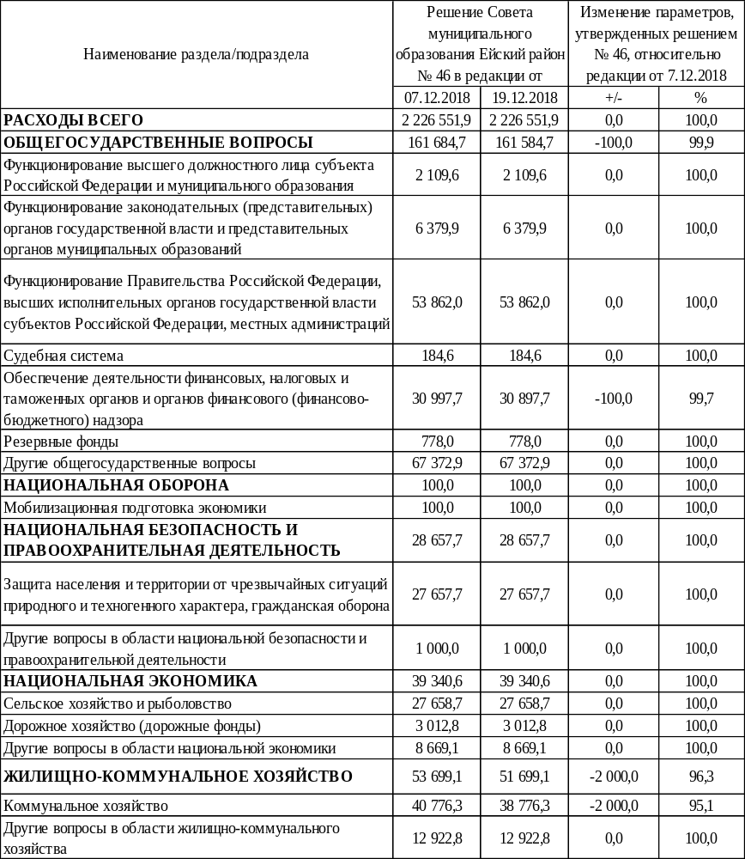
Распределение бюджетных ассигнований по разделам и подразделам классификации расходов бюджетов на 2018 год
тыс. рублей

Slide 4
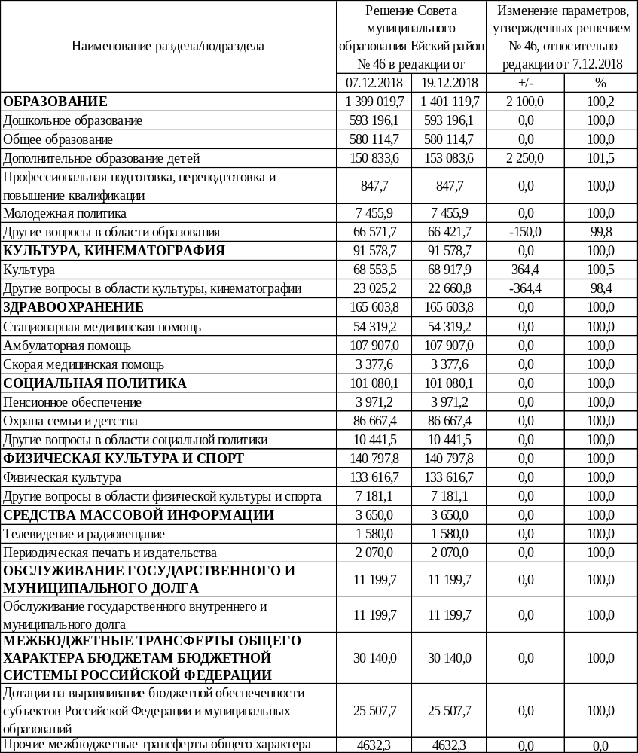
Распределение бюджетных ассигнований по разделам и подразделам классификации расходов бюджетов на 2018 год
тыс. рублей

Slide 5
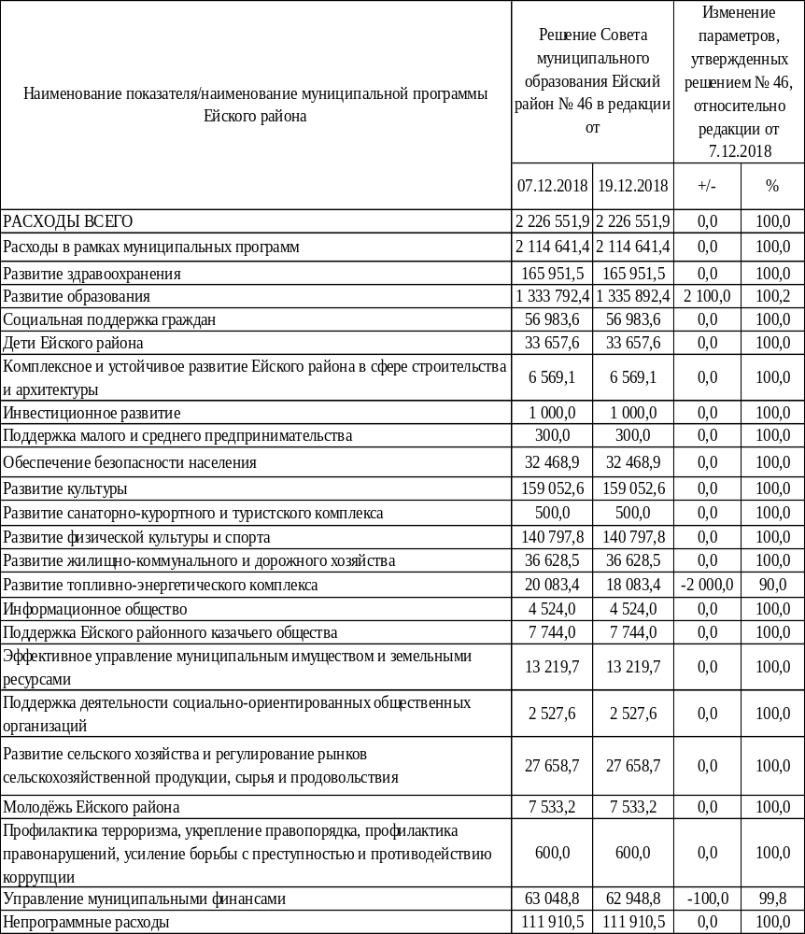
Распределение бюджетных ассигнований по муниципальным программам Ейского района и непрограммным направлениям деятельности на 2018 год
тыс. рублей

